Slide 1
BIOAUMENTACION A GRAN ESCALA DE SUELOS CONTAMINADOS CON PETROLEO UTILIZANDO UN CONSORCION MIXTO MICROBIANO
AUTORES:
Gregory Poi
Arturo Aburto Medina
Puah Chum Moke
Andrew S. Ball
Esmaeil Shahsavari
PRESENTADO POR:
Maria Camila Cely Garcia
Maestría Biologia Molecular y Biotecnología

Slide 2
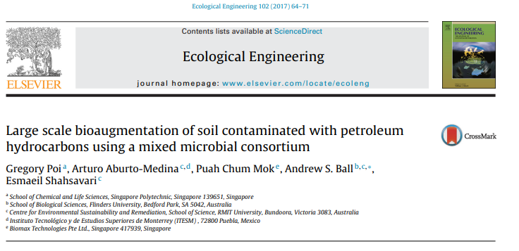

Slide 3

INTRODUCCION
MATERIALES Y METODOS
RESULTADOS
DISCUSIONES
CONCLUSIONES

Slide 4
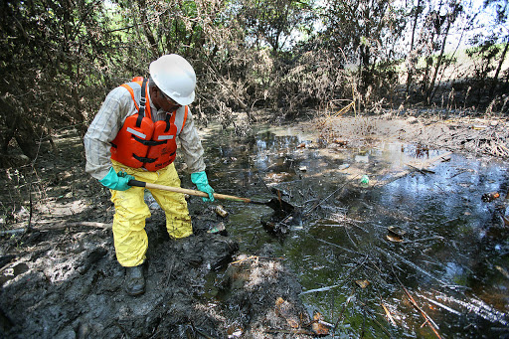
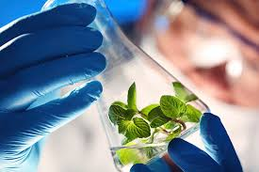
INTRODUCCION
Es uno de los puertos mas activos del mundo.
Esta industria petrolera generan cantidades sustanciales de subproductos de desechos contaminantes.
La gestión de residuos en Singapur se basa en dos tecnologías centrales: el relleno sanitario y la incineración.
Se usó la tecnología de biorremediación o el uso de microorganismos para degradar hidrocarburos de petróleo utilizando técnicas como atenuación natural controlada, bioestimulación y bioaumentacion.
El suelo presentaba altos niveles de contaminación (> 700,000 mg kg ⁻¹)
Se realizaron ensayos para comprobar los niveles de toxicidad del suelo con la planta Brassica rapa.

Slide 5
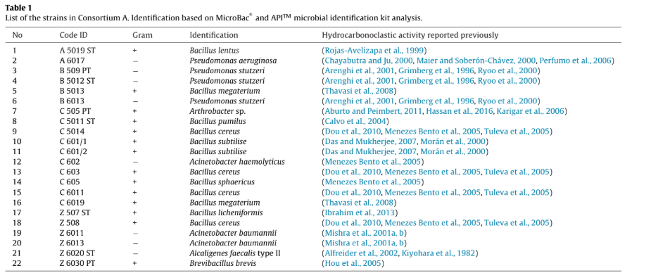
MATERIALES Y METODOS
1. BIOAUMENTACION

Slide 6
2. PREPARACIÓN DEL INOCULO
cepas puras en AN incubación over night/ 37 ° C de (PB =Glucosa, extracto de levadura, NaCl
Se inocularon 500 ml de medio PB, se incubó durante 24–48 h a 37 ° C
Cada cepa pura se mezcló con 500 ml de tampón fosfato
El consorcio estaba listo y se almacenó en carbohidratos de 4 L a 4 ° C

Slide 7
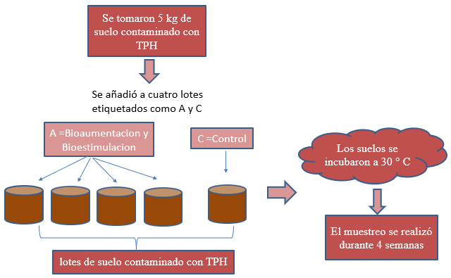
3. EXPERIMENTOS DE LABORATORIO

Slide 8
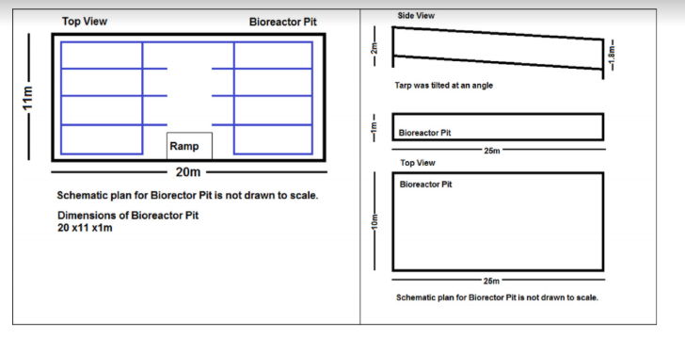
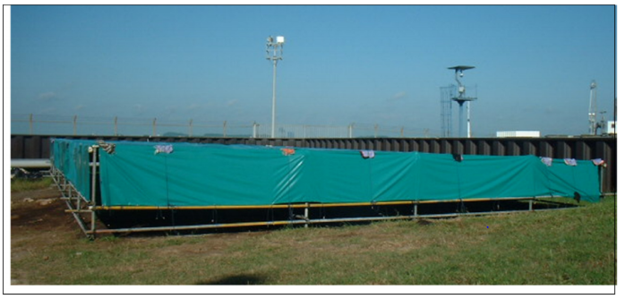
4. EXPERIMENTOS EN CAMPO
​​El suelo contaminado con TPH fue inoculado con el consorcio bacteriano en adiciones regulares, hasta que la concentración de TPH fue inferior a 1,000 mg kg − 1. Se realizaron estudios de campo en 10 lotes de 5 pilas de 50 toneladas métricas.

Slide 9
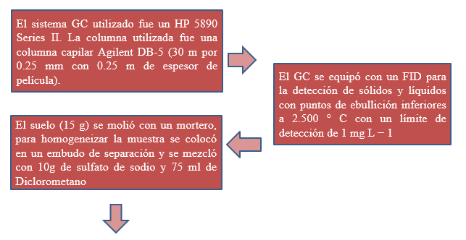
5. DETERMINACION DE TPH

Slide 10
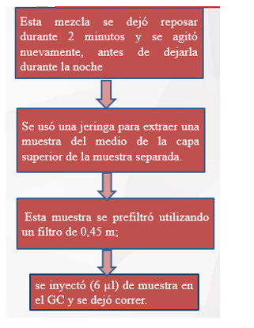

Slide 11
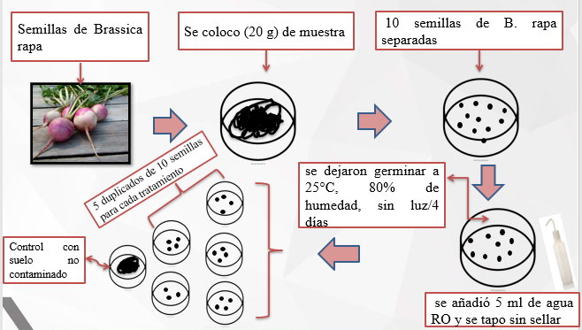
6. ENSAYO DE FITOTOXICIDAD

Slide 12
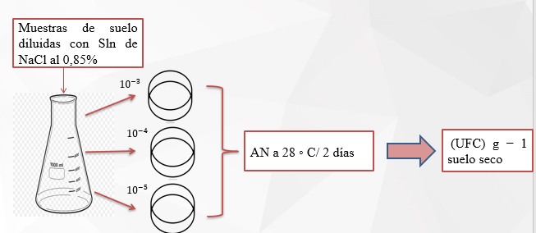
7. RECUENTO MICROBIANO

Slide 13
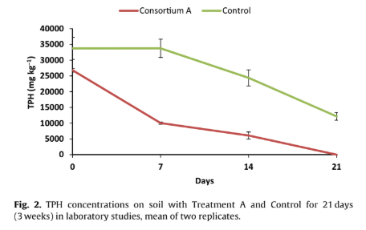
RESULTADOS Y DISCUSIONES
ESTUDIO DE LABORATORIO

Slide 14
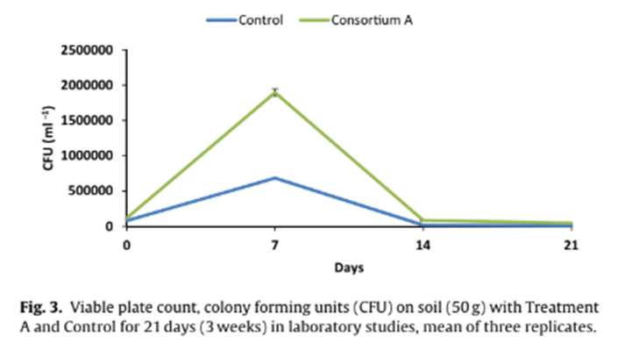

Slide 15
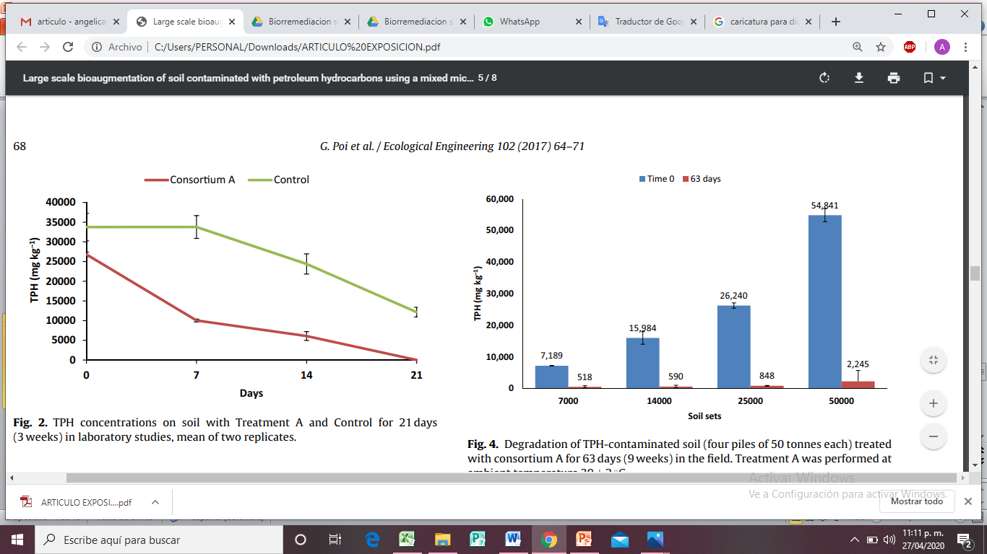
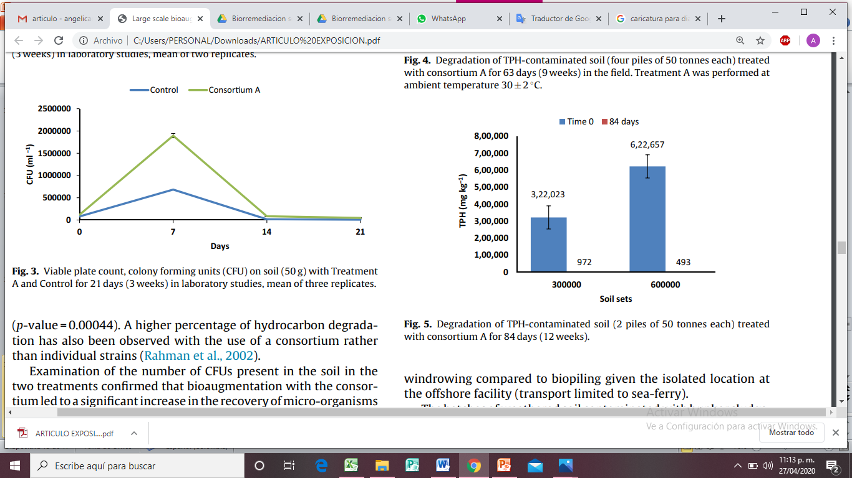
ESTUDIO DE CAMPO

Slide 16
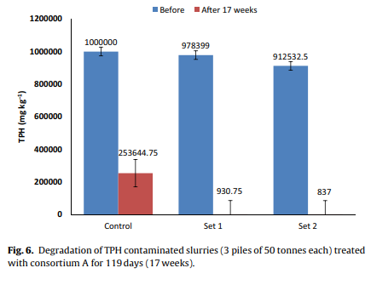

Slide 17
CONCLUSIONES
Este estudio destaca la importancia de un consorcio adaptado para mejorar la degradación de hidrocarburos
Los resultados de los ensayos de laboratorio confirmaron que el enfoque de bioaumentación condujo a la rápida degradación de TPH del suelo, a través del aumento de la biomasa microbiana, lo que resulta en una reducción de la toxicidad en el suelo. Por lo tanto, sobre esta base, se adoptó este enfoque para el tratamiento a escala comercial.
Confirma la biorremediación como una estrategia adecuada para el tratamiento de suelos contaminados con hidrocarburos a escala comercial.
Según el conocimiento de los autores, este es uno de los primeros estudios que informan la degradación exitosa de grandes volúmenes (hasta 2500 toneladas) de Suelo contaminado con TPH.

Slide 18
BIBLIOGRAFIA
Aburto-Medina, A., Ball, A., 2015. Microorganisms involved in anaerobic benzene degradation. Ann. Microbiol. 65, 1201–1213.
Aburto, A., Ball, A.S., 2009. Bacterial population dynamics and separation of active degraders by stable isotope probing during benzene degradation in a BTEX-impacted aquifer. Rev. Int. Contam. Ambient. 25, 147–156.
Aburto, A., Fahy, A., Coulon, F., Lethbridge, G., Timmis, K.N., Ball, A.S., Mcgenity, T.J., 2009. Mixed aerobic and anaerobic microbial communities in benzene-contaminated groundwater. J. Appl. Microbiol. 106, 317–328.
Aburto, A., Peimbert, M., 2011. Degradation of a benzene–toluene mixture by hydrocarbon-adapted bacterial communities. Ann. Microbiol. 61, 553–562.
Aleer, S., Adetutu, E., Makadia, T., Patil, S., Ball, A., 2011. Harnessing the hydrocarbon-degrading potential of contaminated soils for the bioremediation of waste engine oil. Water Air Soil Pollut. 218, 121–130.
Alfreider, A., Vogt, C., Babel, W., 2002. Microbial diversity in an in situ reactor system treating monochlorobenzene contaminated groundwater as revealed by 16S ribosomal DNA analysis. Syst. Appl. Microbiol. 25, 232–240.
Arenghi, F.L.G., Berlanda, D., Galli, E., Sello, G., Barbieri, P., 2001. Organization and regulation of metacleavage pathway genes for toluene and o-xylene derivative degradation in pseudomonas stutzeri OX1. Appl. Environ. Microbiol. 67,3304–3308.
Bai, R., Susanto, M., 2002. The practice and challenges of solid waste management in Singapore. Waste Manag. 22, 557–567.
Banerjee, A., Ghoshal, A.K., 2010. Isolation and characterization of hyper phenol tolerant Bacillus sp. from oil refinery and exploration sites. J. Hazard Mater. 176, 85–91.
Bento, F.M., Camargo, F.A.O., Okeke, B.C., Frankenberger, W.T., 2005. Comparativ bioremediation of soils contaminated with diesel oil by natural attenuation, biostimulation and bioaugmentation. Bioresour. Technol. 96, 1049–1055.

Slide 19
GRACIAS..

